Slide 1
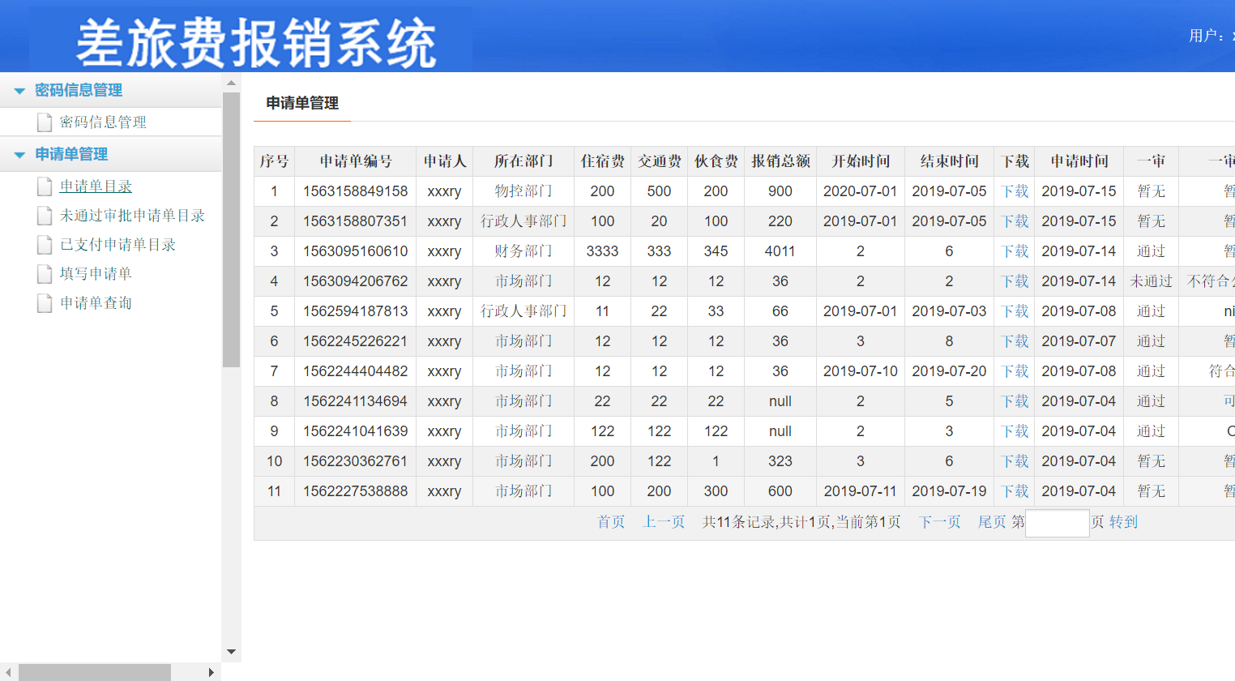

差旅费报销系统
分析与设计
组 别：14 组
汇报人：王 月
组 员：王颖、王月、曹贵玲

Slide 2

01
项目简介
02
需求分析
03
系统开发
目录
contents
04
界面展示

Slide 3
1
项目简介

Slide 4
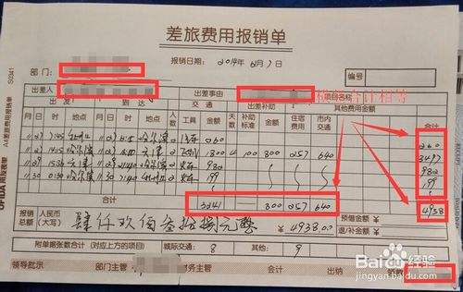
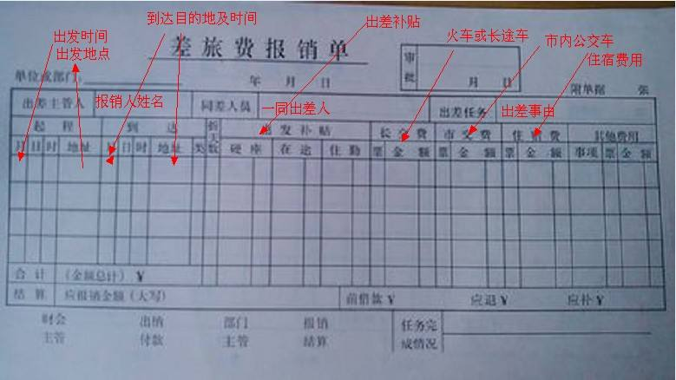
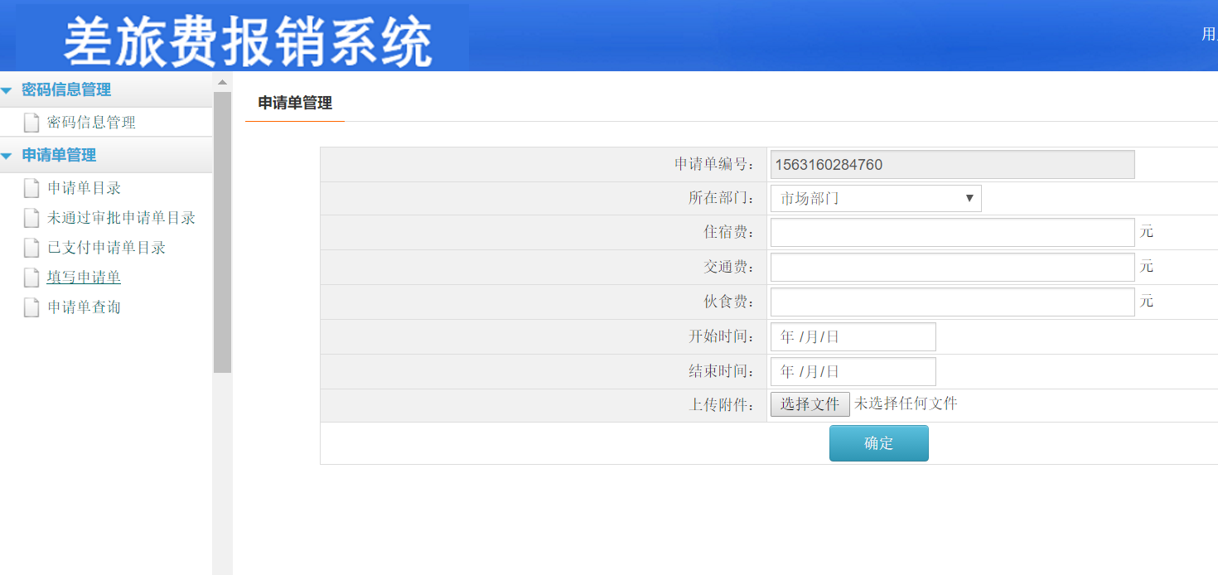
项目背景
线下报销弊端
单据繁杂
报销流程不透明不可见
单据保存、查询问题
......
企业需求
随着企业信息化的不断发展，财务管理也发生了重大革新。
报销业务作为财务部门的一项重要工作，通过差旅费报销系统来简化报销流程，已经成为企业信息化建设的重要部分。

Slide 5
目的意义
实现差旅费报销流程的标准化，保证报销信息的及时反映。
简化报销流程，实现随时随地的报销申请、报销审批。
降低企业管理成本，提高管理效率。

Slide 6
2
需求分析

Slide 7
用户需求
申请人
希望报销流程清晰明了，系统操作简单，并且能够随时了解报销进程。
部门经理
希望能够非常方便地查看该部门的全部报销申请单，并且可以随时随地的审批申请单。
财务部门
财务部门业务量大且事务种类多，所以希望能够高效地处理差旅费用的报销，提高财务部门的工作效率。

Slide 8
功能介绍
财务部门
申请人
“审批申请单”功能
“下载附件”功能
“报销支付”功能
对申请单的“增删改查”操作
上传附件功能
01
02
03
04
部门经理
系统管理员
申请单的“审批”功能
下载附件功能
实现对用户信息的管理功能

Slide 9
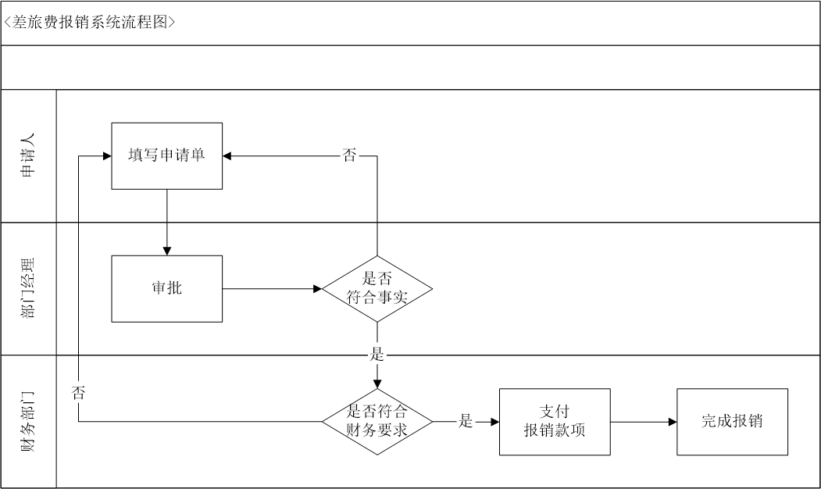
业务流程图

Slide 10
3
系统开发

Slide 11

系统环境配置
Java\
HTML等
1
开发语言
2
系统开发环境
Tomcat7.0+JDK8+Windows
3
MySQL8.0
数据库
开发平台
4
Eclipse-jee-luna-SR2-win32-x86_64

Slide 12
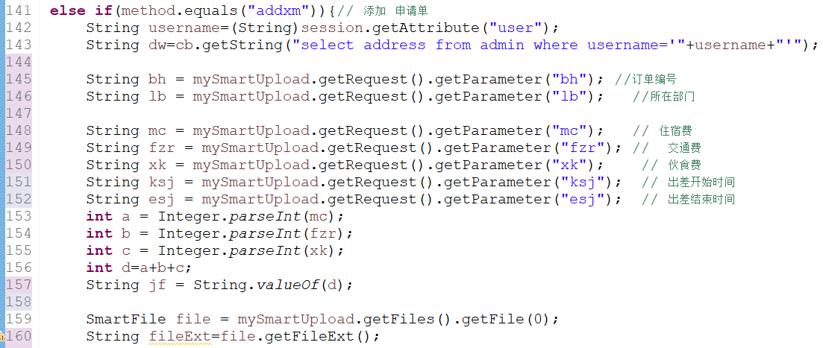
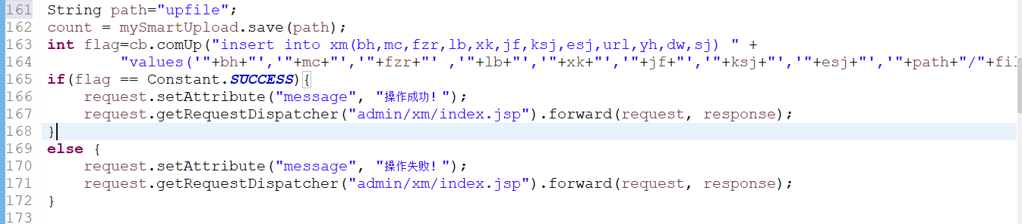
部分代码展示

Slide 13
4
界面展示

Slide 14
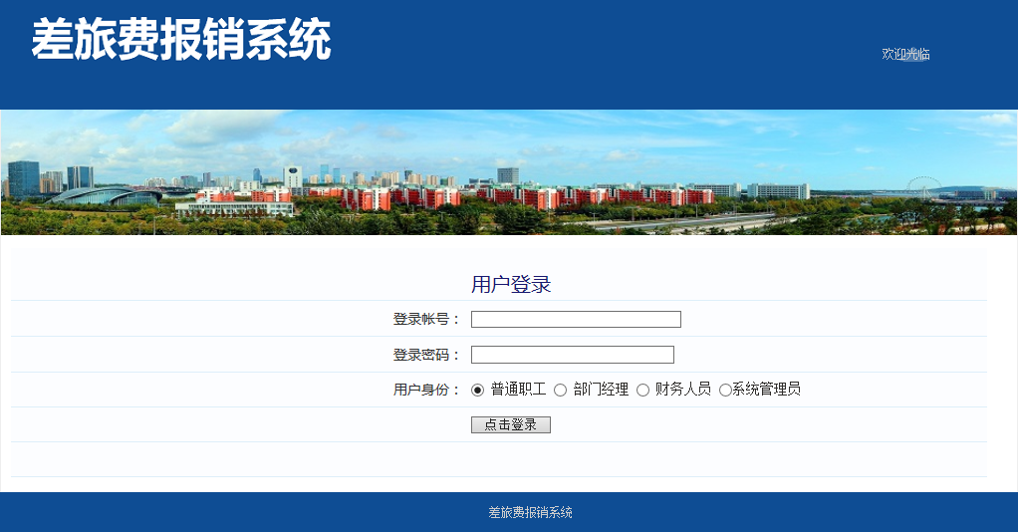
登录界面

Slide 15
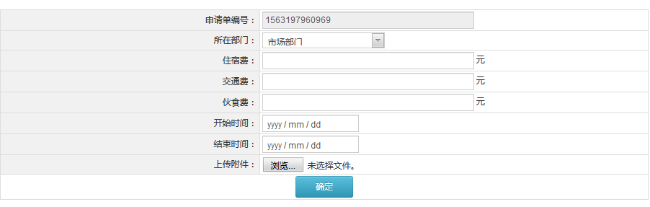
普通职工界面
填写申请单

Slide 16
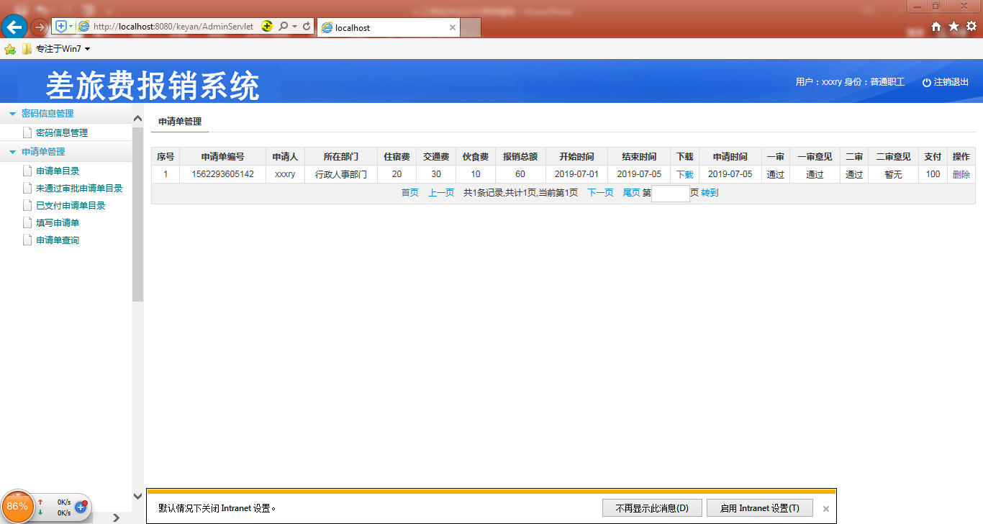
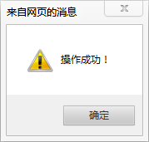
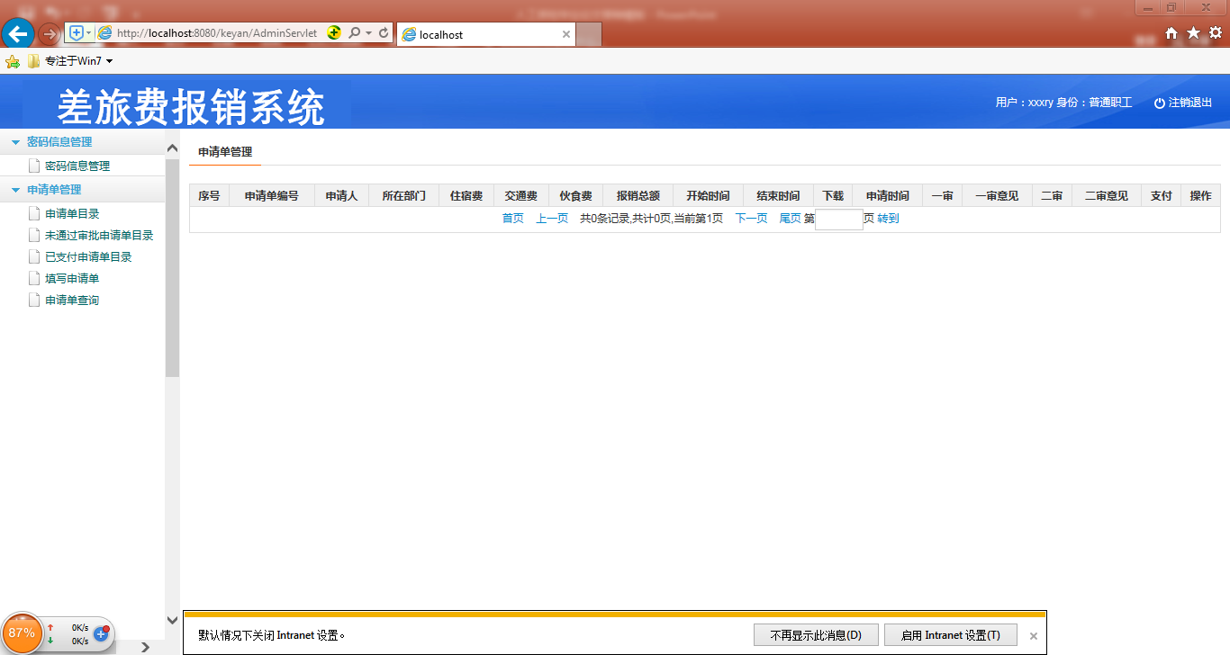
普通职工界面
删除申请单

Slide 17
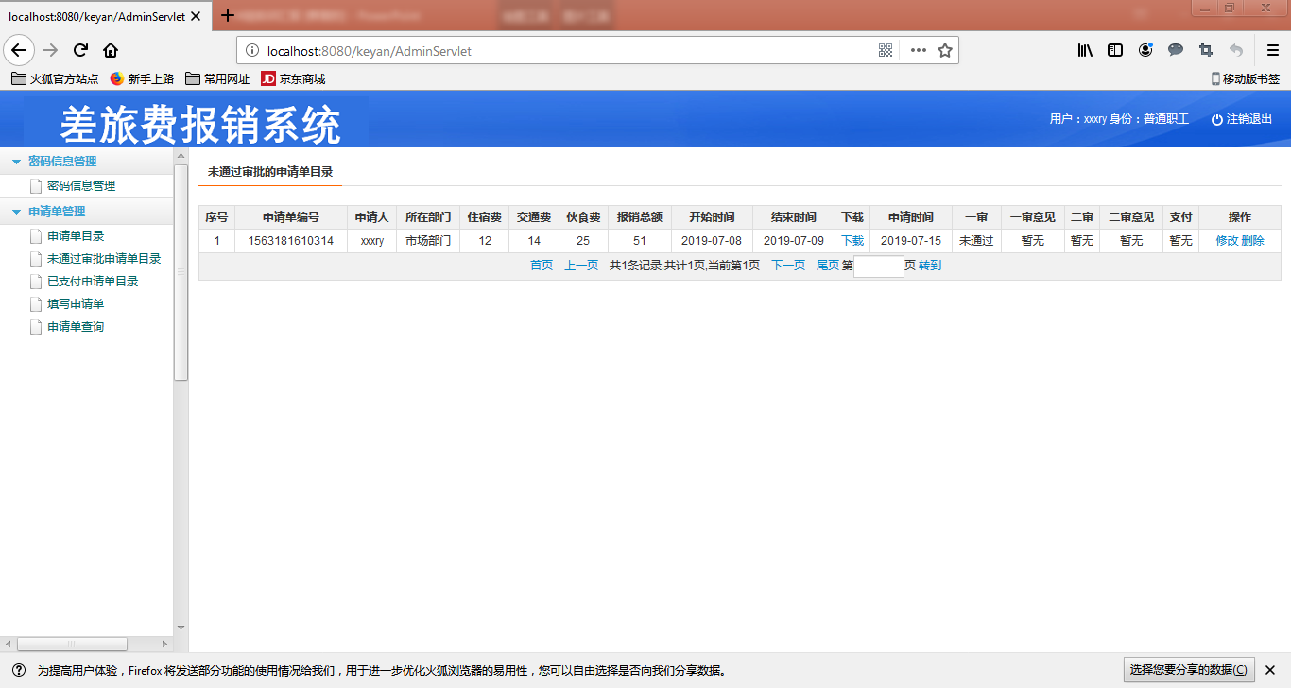
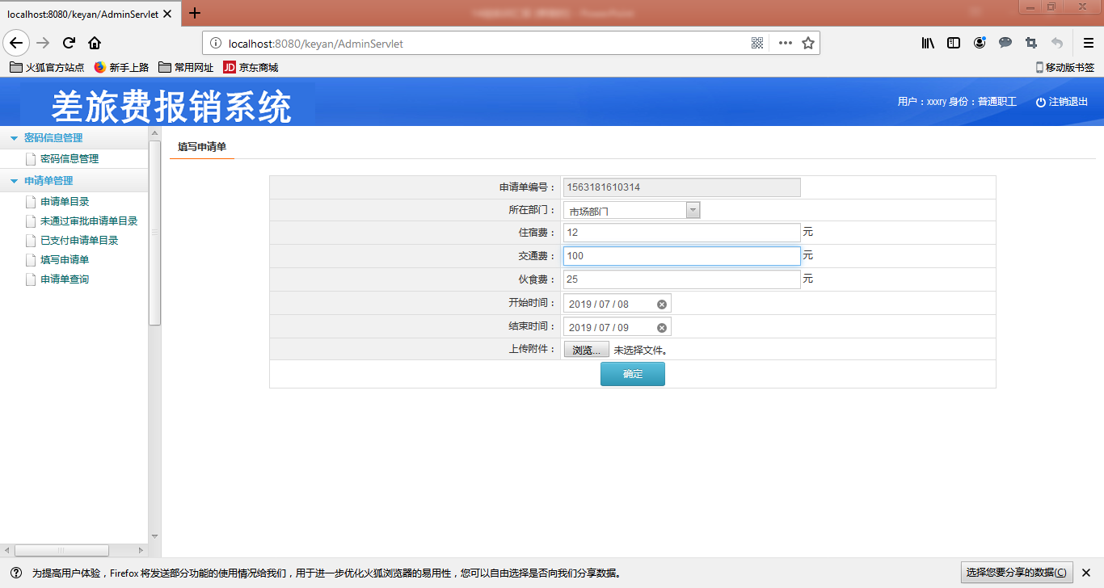
普通职工界面
修改申请单

Slide 18
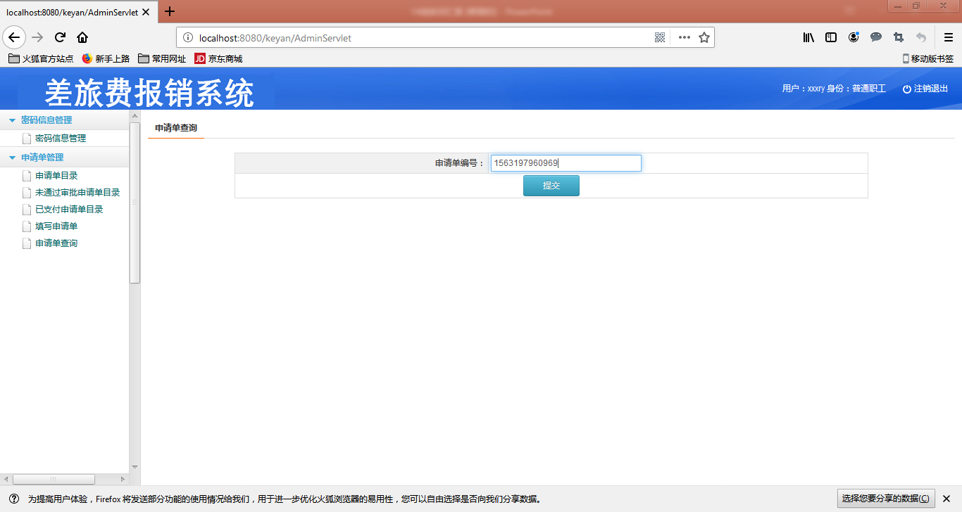
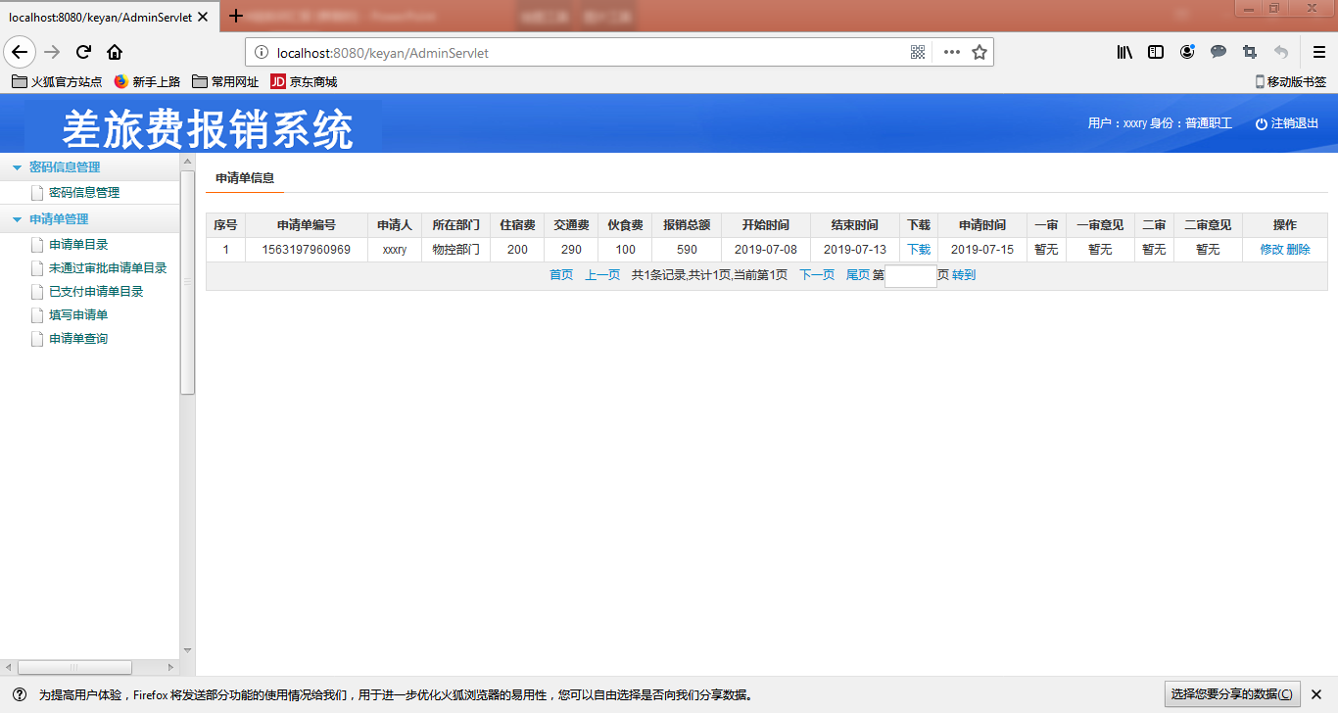
普通职工界面
查询申请单

Slide 19
系统演示

Slide 20
差旅费报销系统
分析与设计
感谢聆听，请批评指正
组 别：14 组
汇报人：王 月
组 员：王颖、王月、曹贵玲

